Slide 1
Paletizado y Almacenamiento
Automatización industrial
Alumno: Gianluca Lovatto
Facultad de ciencias de la alimentación.
11 de febrero de 2021

Slide 2
Objetivos:
El proyecto debe contemplar un desarrollo en la cual el alumno debe de reflejar los conocimiento de PLC , Comunicaciones , Manejo de HMI, sistema SCADA y Simulación.

Slide 3
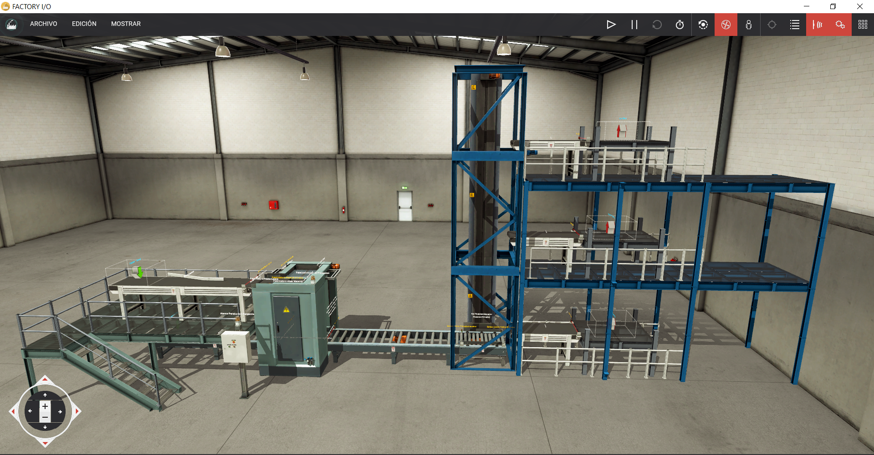
Proceso a controlar
Paletizadora con sistema de almacenamiento de tres niveles.

Slide 4
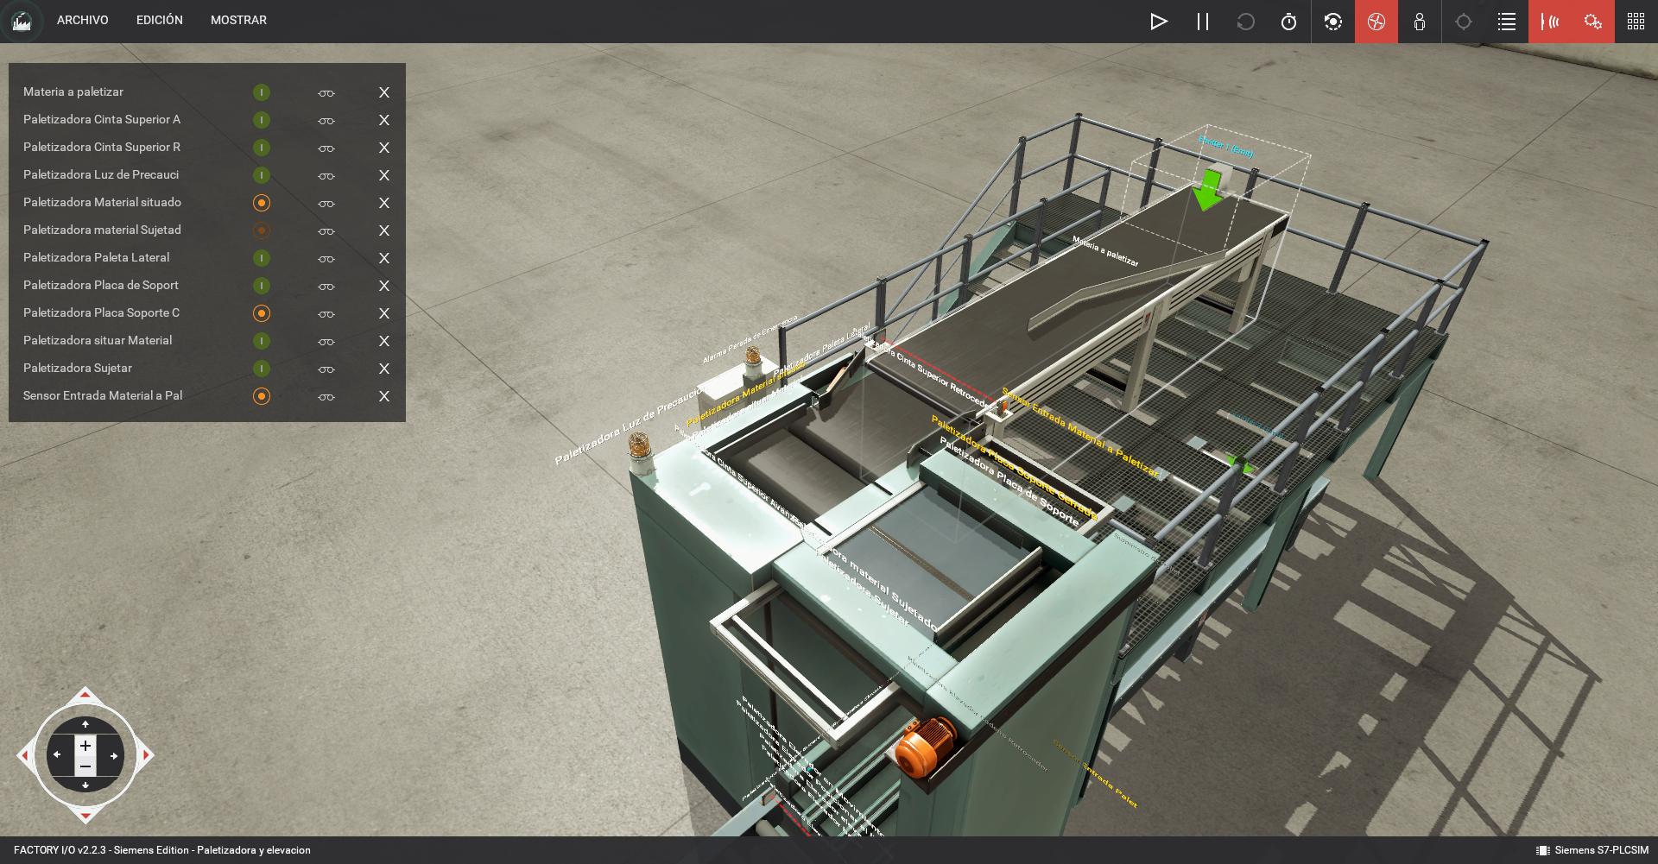
Componentes y funcionamiento:
Paletizadora:
Ingreso de suministros a paletizar.

Slide 5
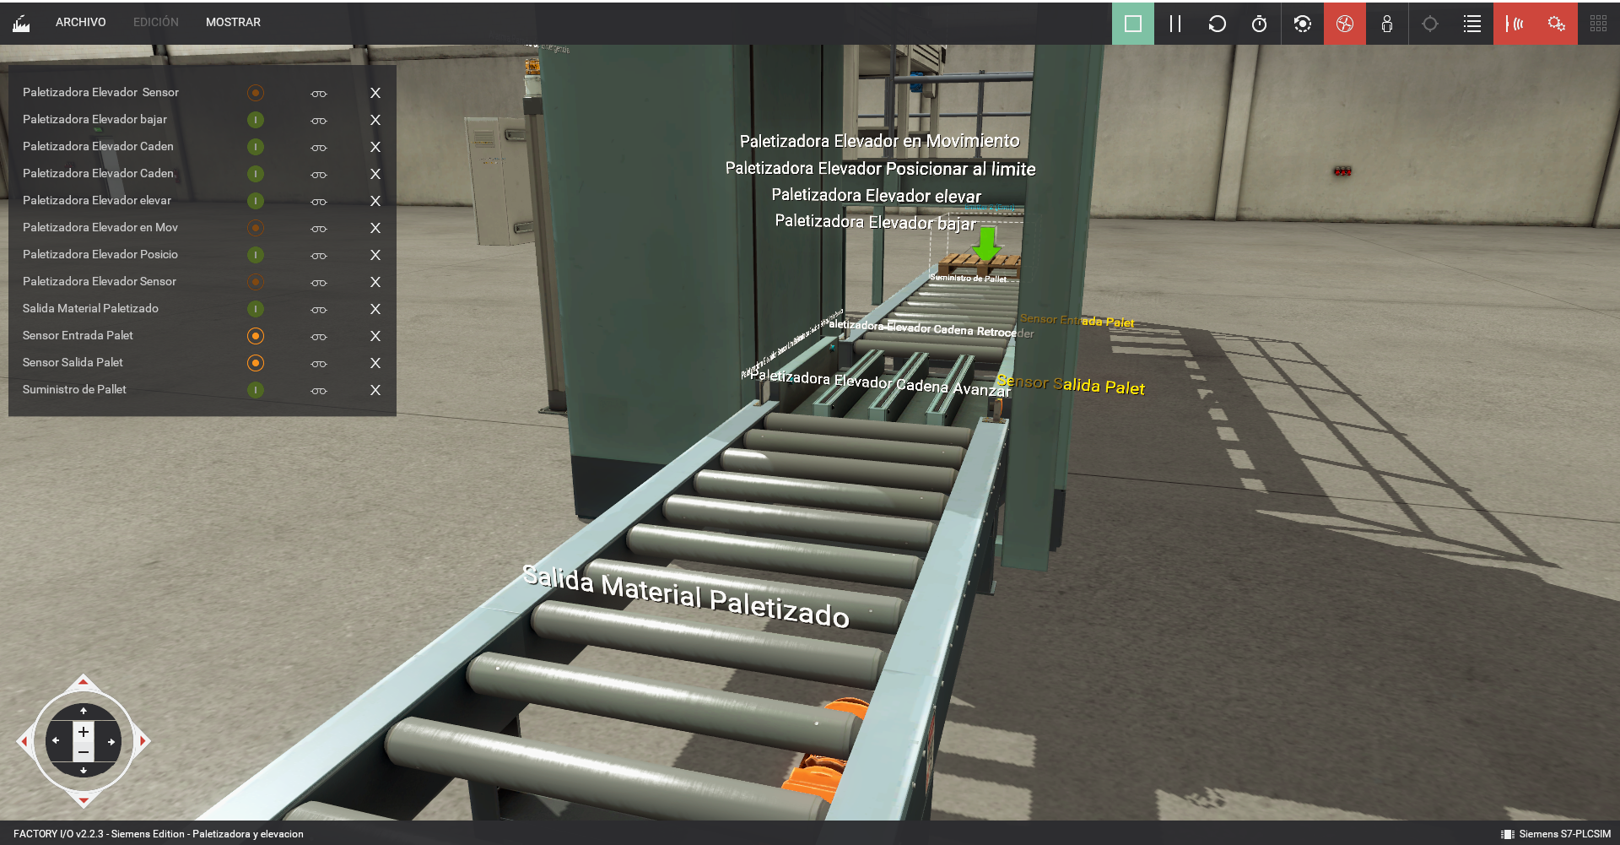
Ingreso y salida del pallets.

Slide 6
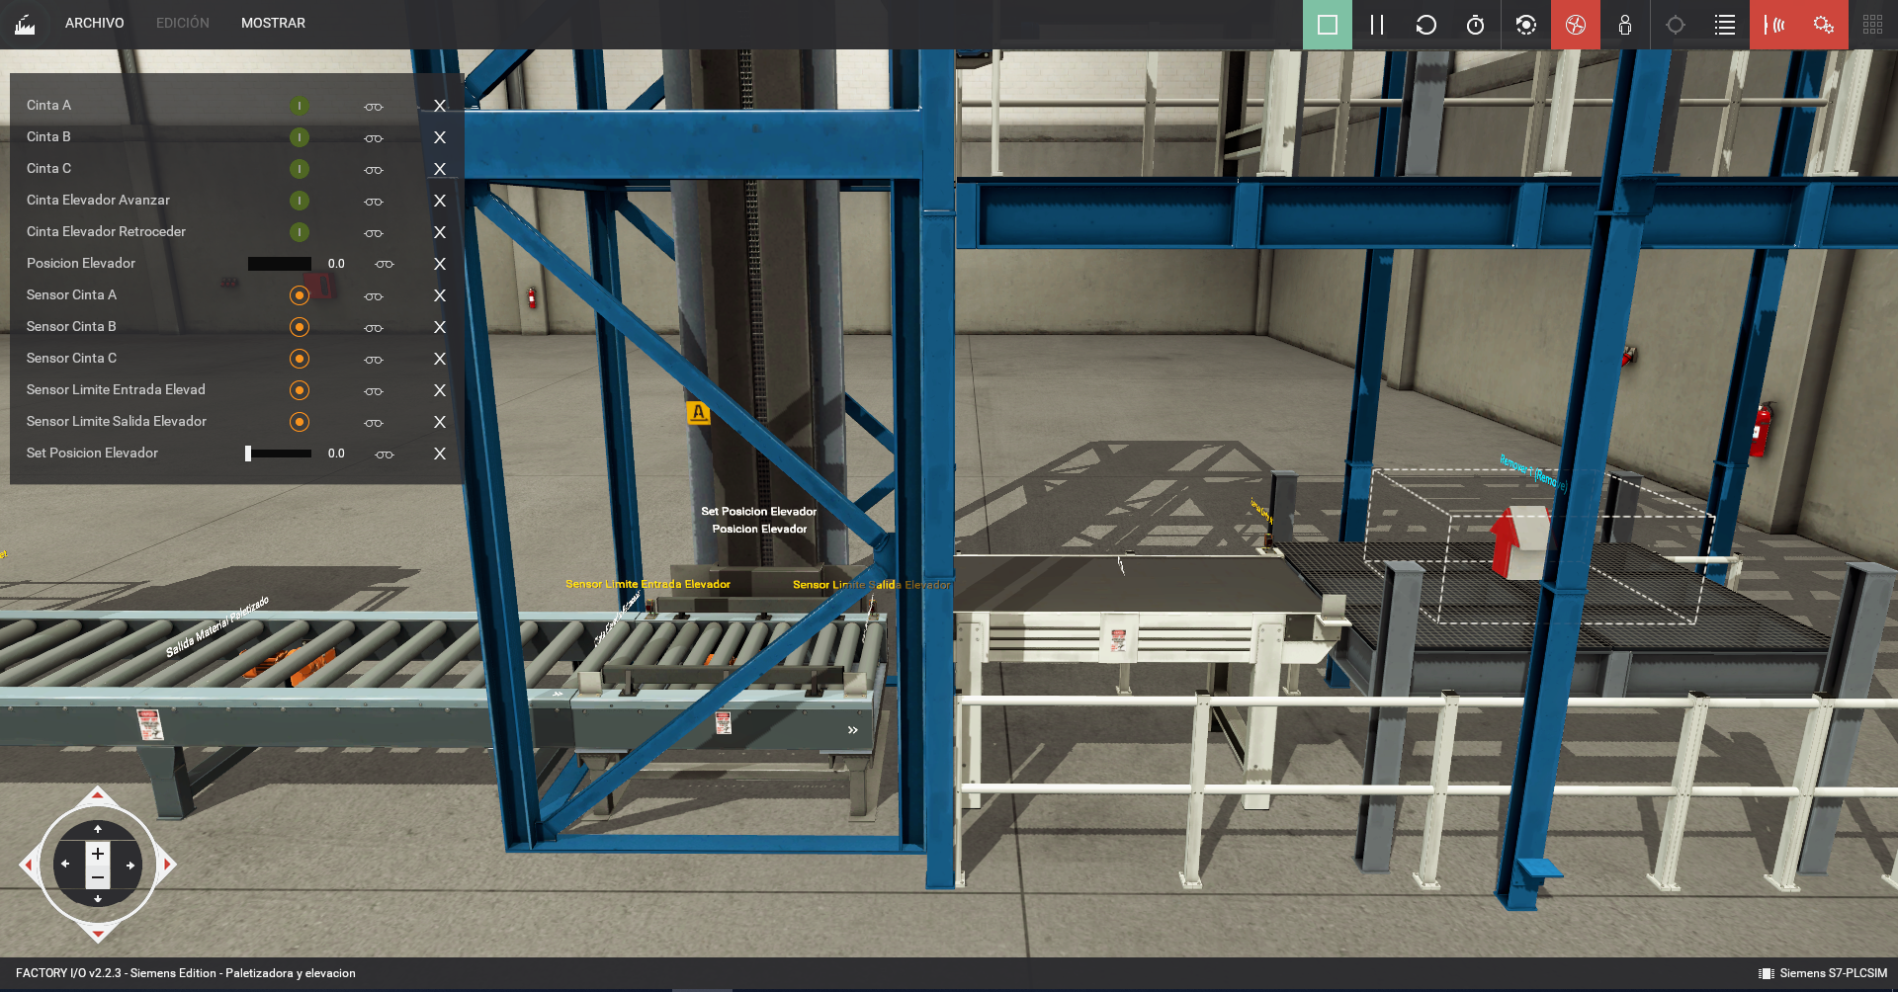
Almacenamiento

Slide 7
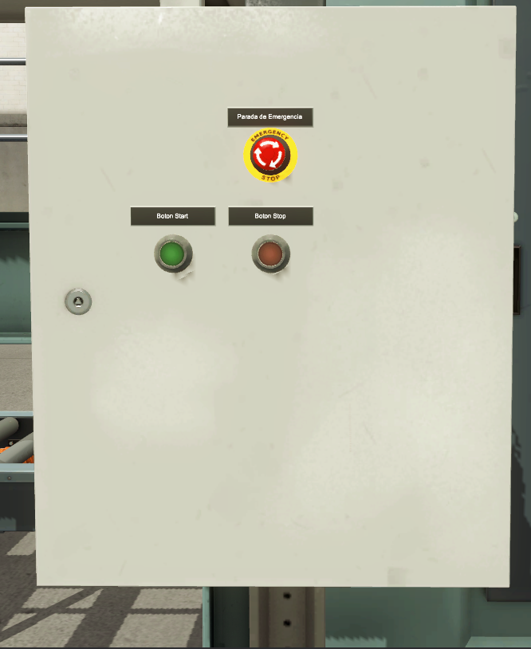
Tablero

Slide 8
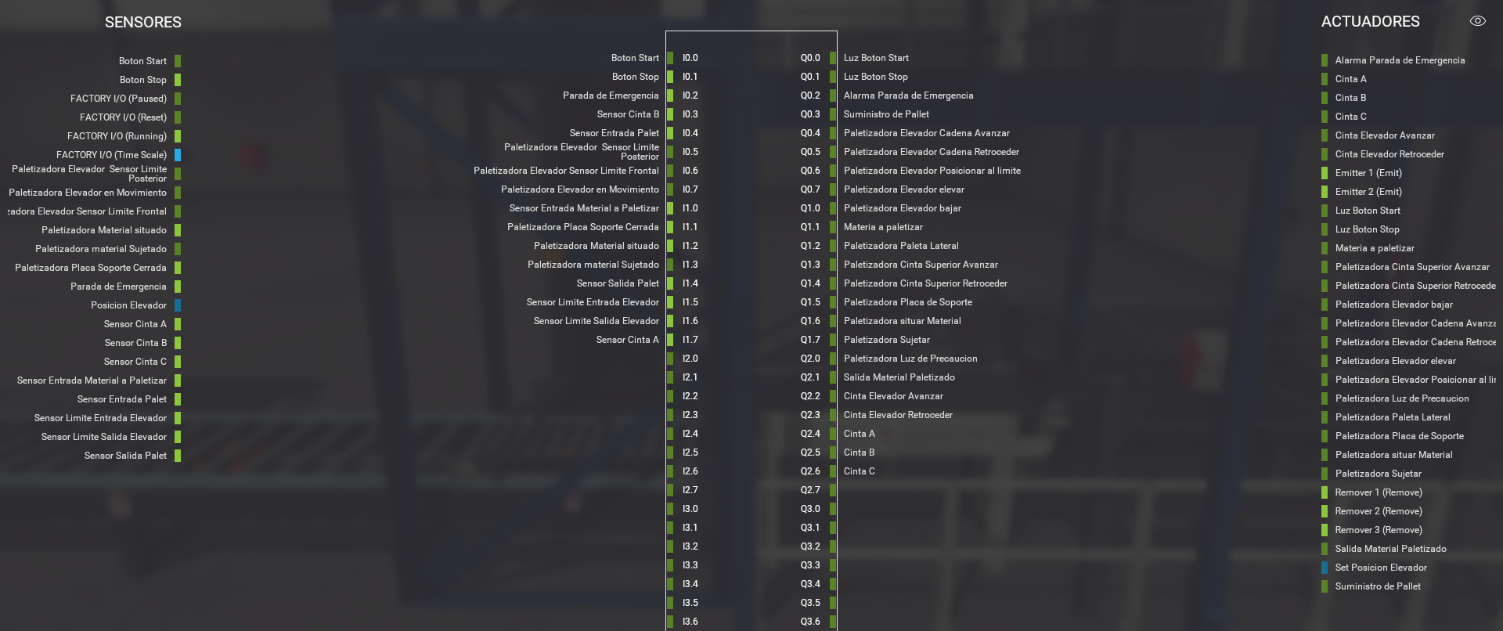
Sensores y actuadores
17 entradas y 23 salidas digitales
1 entrada y 1 salida analogica

Slide 9
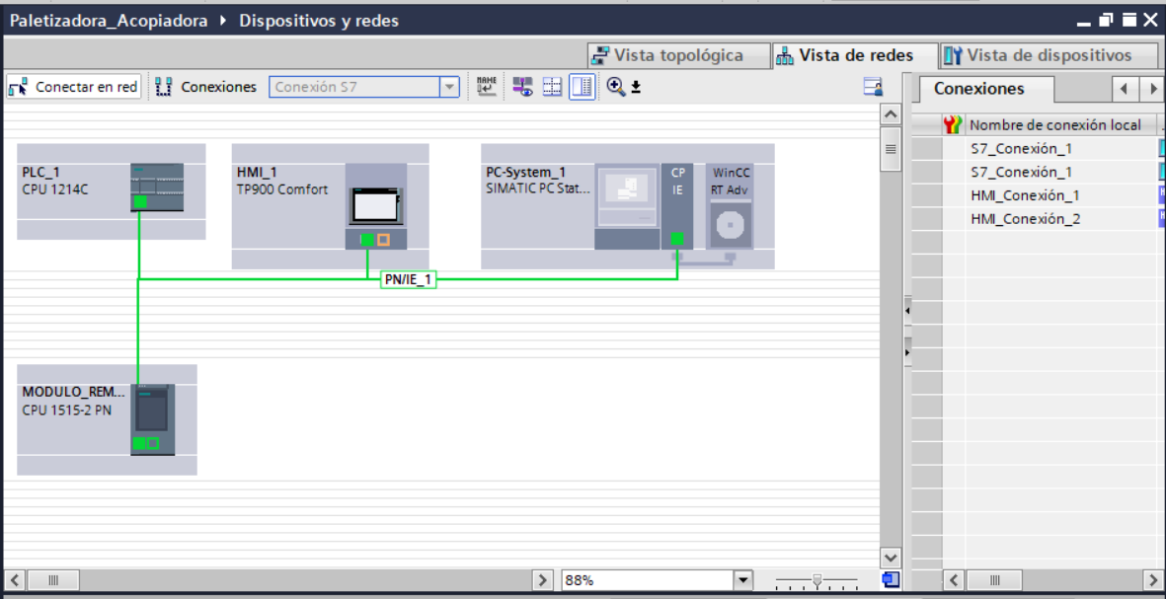
Hardware

Slide 10
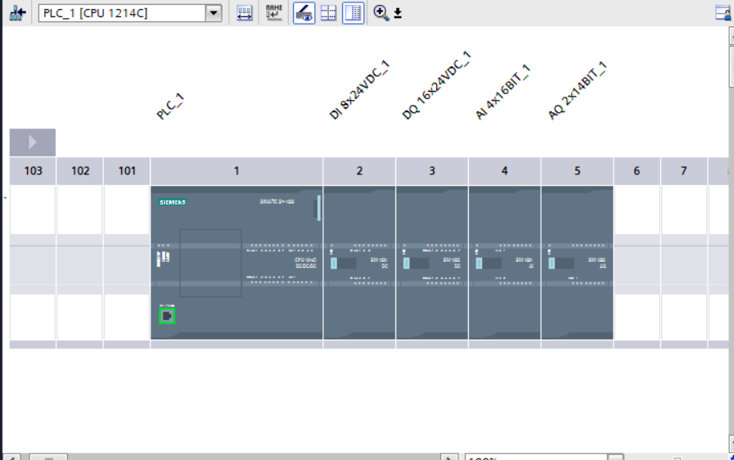
Módulos de ampliación del PLC 1214.

Slide 11
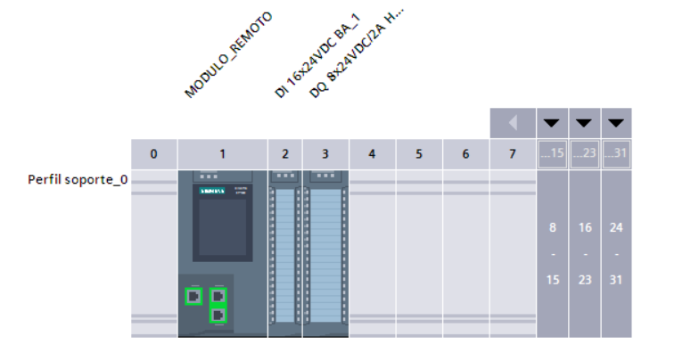
Módulos de ampliación del PLC 1515.

Slide 12
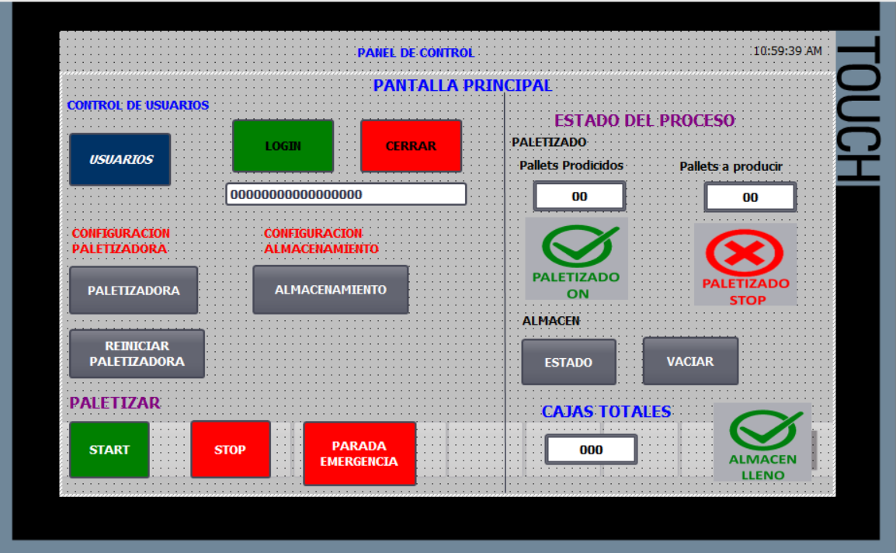
Funcionamiento del programa

Slide 13
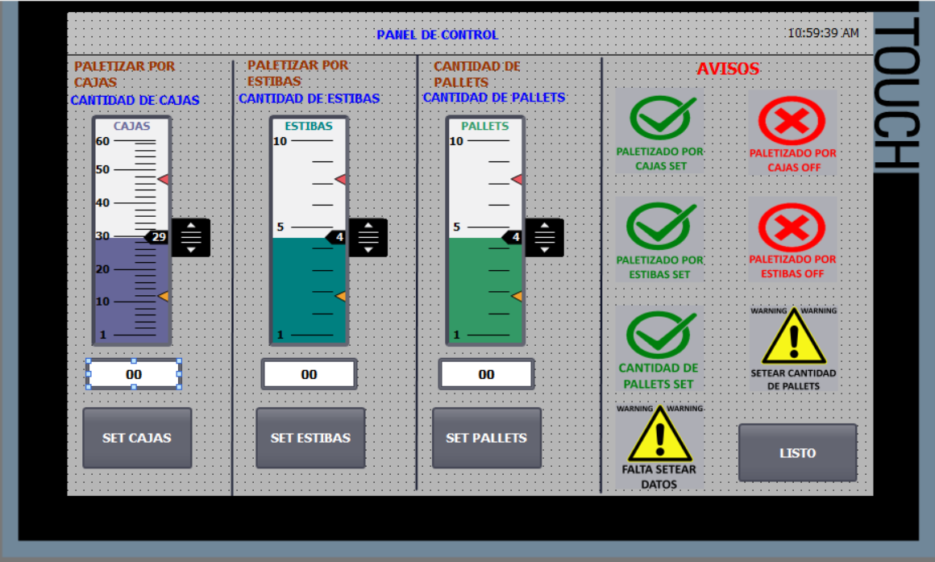
Configuración paletizadora.

Slide 14
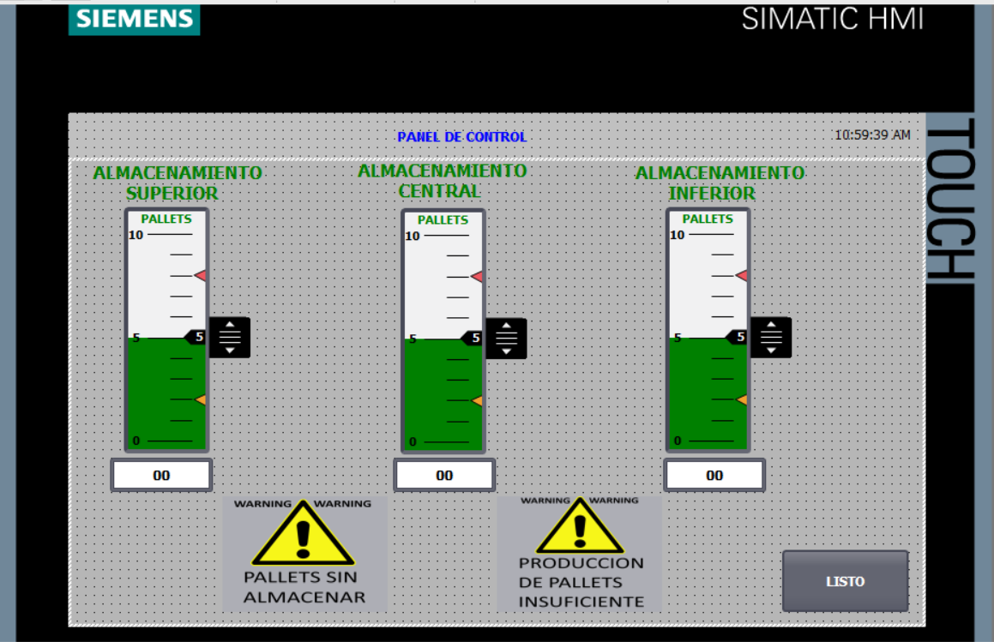
Configuración almacenamiento

Slide 15
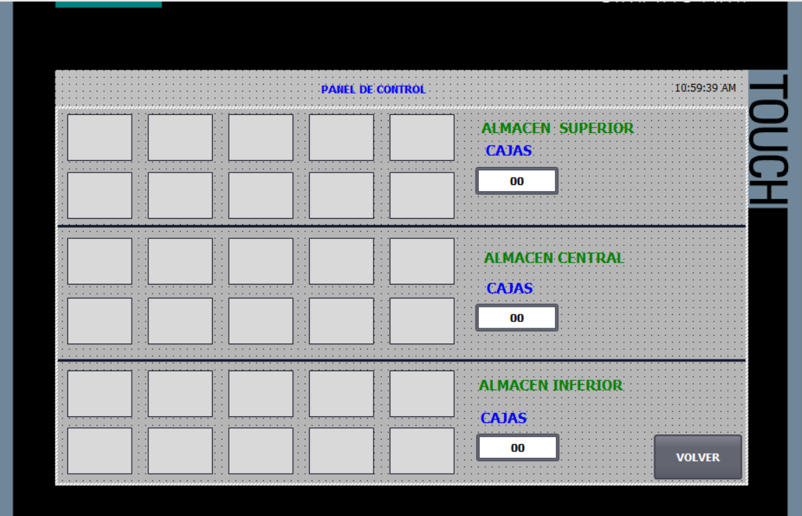
Estado de los almacenes.

Slide 16
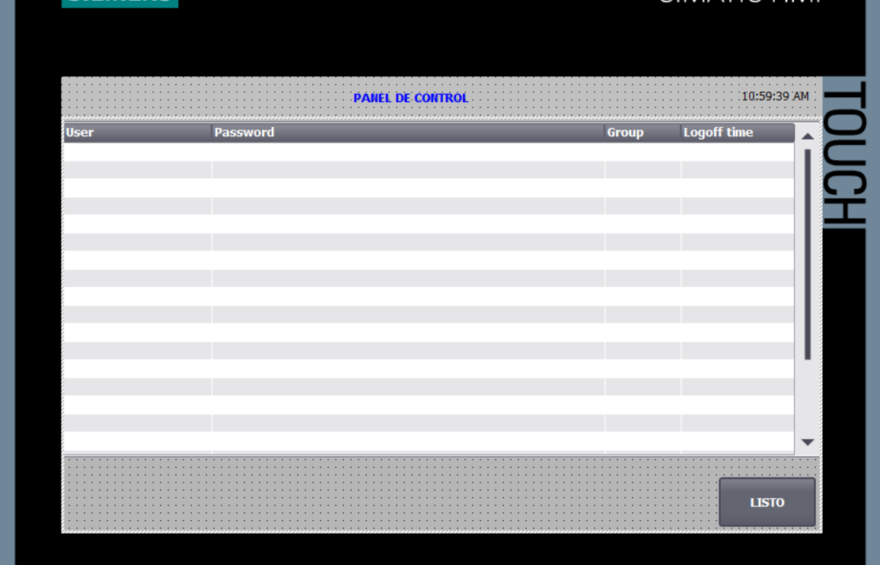
Gestión de Usuarios

Slide 17
Simulación
Gestión de Usuarios.
Parada Emergencia.
Proceso.
Comunicación.

Slide 18


